Slide 1

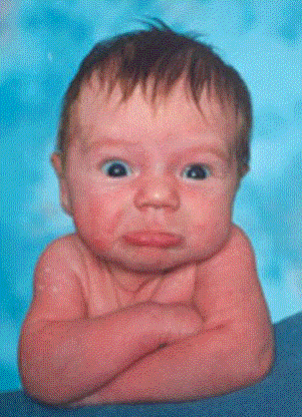






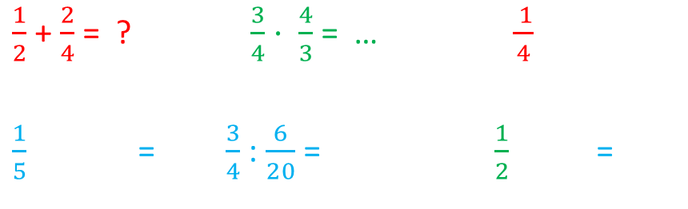
STRETNUTIE
SO ZLOMKAMI
WEB QUEST URČENÝ PRE ŽIAKOV ZÁKLADNÝCH ŠKÔL
AKO POMÔCKA NA HODINÁCH MATEMATIKY
( upevnenie vedomostí o zlomkoch)
AUTOR: SABINA FOLWARSKA
­­$\frac{1}{2}$ + $\frac{2}{4}$ = ? $\frac{3}{4}·$ $\frac{4}{3}$ = … $\frac{ 1}{4}$
$\frac{1}{5}$ = $\frac{3}{4}$ : $\frac{6}{20}$ = $\frac{1}{2}$ =

Slide 2


ÚVOD
VITAJTE MLADÝ MATEMATICI!
DNES SA BUDEME SNAŽIŤ SKAMARÁTIŤ SO ZLOMKAMI.
Neviem ako Vy, ale ja mám veľmi rád prácu so zlomkami, lebo častokrát kým sa niečo spočíta, odpočíta, vynásobí alebo podelí, najprv sa nad tým všetkým treba dobre zamyslieť. Zlomky sú okrem toho veľmi dôležité v živote každého človeka. Budeme upevňovať tieto vedomosti trošku netypickým spôsobom. Vašou úlohu bude pripraviť textového úlohy so zlomkami. Zahráte sa na autorov matematických úloh.
Je jasné, že kým sa stanete expertami v oblasti tvorenia úloh, musíte trošku pocvičiť, aby ste získali skúsenosti. Začnite teda pracovať a rozmýšľať.☺

Slide 3
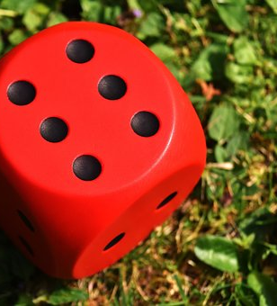
ÚVOD
Za každé dobre riešenie môžete získať jeden bod
( čiže spolu 6 bodov).
Za každú pripravenú a vyriešenú úlohu môžete získať 2 body
( čiže spolu 12 bodov).
Spolu za Vašu prácu môžete získať 6+12 čiže 18 bodov.
Vaša práca bude individuálna. Učiteľ Vám bude pomáhať, ale veľmi dôležitá je Vaša aktivita a zaangažovanie. To bude tiež hodnotené na stupnici od 1 do 3.
Maximálne môžete získať 18+3 = 21 bodov.
Úlohy a ich riešenia si zapisujte v zošite.

Slide 4

ÚLOHA
MILÍ ŽIACIA!
NA ZAČIATKU BUDE VAŠOU ÚLOHOU VYRIEŠIŤ TEXTOVÉ ÚLOHY SO ZLOMKAMI. AK SA VÁM PODARÍ PREJSŤ TOUTO ETAPOU, V ĎALŠEJ BUDETE SAMI TAKÉTO ÚLOHY TVORIŤ.
DÚFAM, ŽE SA BUDETE DOBRE BAVIŤ A PRI TEJ PRÍLEŽITOSTI SI UPEVNÍTE VAŠE VEDOMOSTI A STANETE SA MAJSTRAMI V RIEŠENÍ ZLOMKOV.
DO PRÁCE!☺

Slide 5
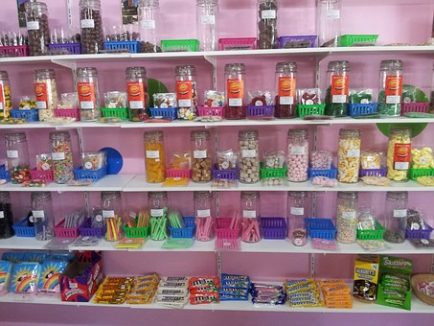

PROCES – 1. HODINA
SČÍTAVANIE A ODČÍTAVANIE ZLOMKOV
S ROVNAKÝMI MENOVATEĽMI
VYRIEŠTE NASLEDUJÚCE ÚLOHY:
Úloha č.1
Oľga$kúpila \frac{1}{4}$ kg čokoládových cukríkov, $\frac{2}{4}$ kg p$enových cukríkov a \frac{3}{4}$ kg lentilek. Koľko kilogramov cukríkov si spolu kúpila Oľga?
Úloha č.2
M$atej si kúpil \frac{4}{5}$ kg čerešní. P$o ceste domov zjedol \frac{2}{5}$ kg toho ovocia. Koľko čerešní mu zostalo?

Slide 6

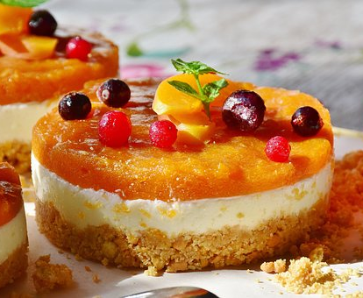

PROCES – 1. HODINA
SČÍTAVANIE A ODČÍTAVANIE ZLOMKOV
S RÔZNYM MENOVATEĽOM
VYRIEŠTE NASLEDUJÚCE ÚLOHY:
ÚLOHA č.3
Anna piekla narodeninový koláč. Použila $\frac{3}{4}$ kg pšeničnej múky , $\frac{1}{5}$ kg z$emiakovej múky a \frac{2}{10}$ kg krupicovej múky. Koľko kilogramov múky spolu použila Anna?
ÚLOHA č. 4
K$atka kúpila \frac{6}{10}$ metrov stuhy. $\frac{1}{2}$ metra stužky použila na vrkoč. Koľko stužky jej zostalo?

Slide 7
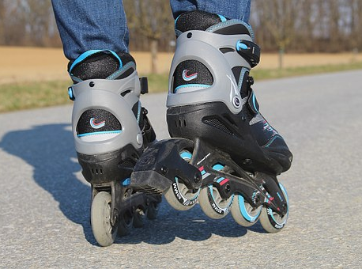
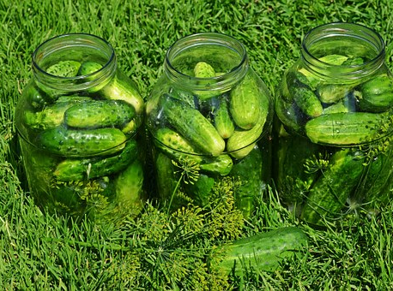

PROCES – 1. HODINA
NÁSOBENIE A DELENIE ZLOMKOV
VYRIEŠTE NASLEDUJÚCE ÚLOHY:
ÚLOHA Č. 5
A$ndrej prešiel trasu dlhú \frac{6}{10}$ km. $\frac{1}{4}$ trasy prešiel pešo a zvyšnú časť na kolieskových korčuliach. Koľko kilometrov prešiel?
ÚLOHA Č. 6
Mama mala $\frac{84}{100}$ kg soli. Nakladala uhorky. Do každého pohára
vsypala $\frac{2}{100}$ kg soli. Na koľko pohárov jej postačila soľ?

Slide 8

PROCES – 2. HODINA
Milí žiaci!
Keď ste už úspešne ukončili prvú etapu, vstúpte do druhej etapy, ktorá bude trošku ťažšia, ale určite si s ňou poradíte. V prípade problémov sa môžete poradiť s učiteľom – on určite odpovie na Vaše otázky.
V prvej etape ste riešili 6 úloh, ktoré obsahovali:
- sčítavanie a odčítavanie zlomkov s rovnakým menovateľom ( 2 úlohy),
- sčítavanie a odčítavanie zlomkov s rôznymi menovateľmi ( 2 úlohy),
- násobenie a delenie zlomkov ( 2 úlohy).
Vašou úlohou bude pripraviť ďalších 6 úloh. Nezabúdajte na to, čo by ste v rámci nich mali so zlomkami robiť. Budete využívať pomocné ilustrácie, ktoré Vám čiastočne napovedia obsah úlohy.
Po pripravení je potrebné úlohu aj správne vyriešiť.

Slide 9
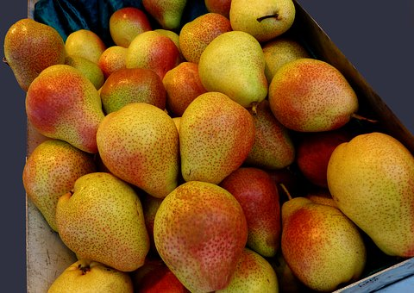
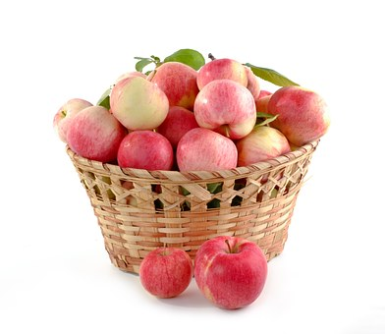

PROCES – 2. HODINA
PRÍKLAD
Sčítavanie zlomkov s rovnakým menovateľom
$\frac{3}{4}$ kg, $\frac{5}{4}$ kg
Príklad úlohy: O$ľga mala \frac{3}{4}$ kg jabĺk a $\frac{5}{4}$ kg hrušiek. Koľko ovocia spolu mala Oľga?
Riešenie: $\frac{3}{4}$ + $\frac{5}{4}$ = $\frac{8}{4}$ = 2
Odpoveď: Oľga mala spolu 2 kg ovocia.

Slide 10
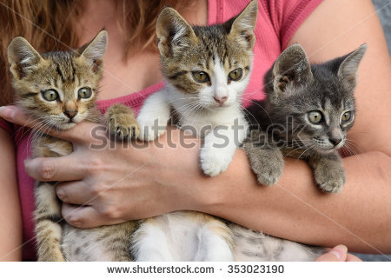

PROCES – 2. HODINA
1. úloha– sčítavanie zlomkov s rovnakým menovateľom.
$\frac{3}{4}$ kg, $\frac{3}{4}$ kg, $\frac{2}{4}$ kg
Úloha:
Riešenie:
Odpoveď:

Slide 11
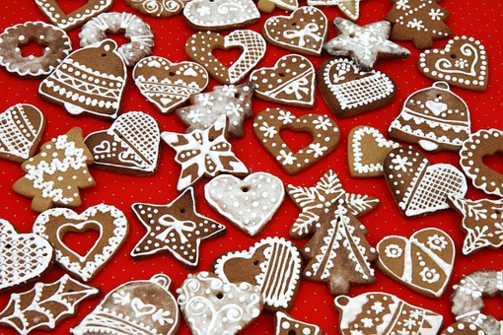
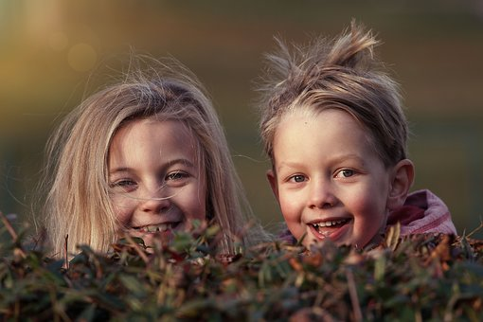

PROCES – 2. HODINA
2. úloha – odčítavanie zlomkov s rovnakým menovateľom
$\frac{4}{5}$ kg, $\frac{1}{5}$ kg
Úloha:
Riešenie:
Odpoveď:

Slide 12
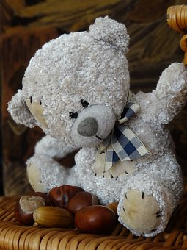
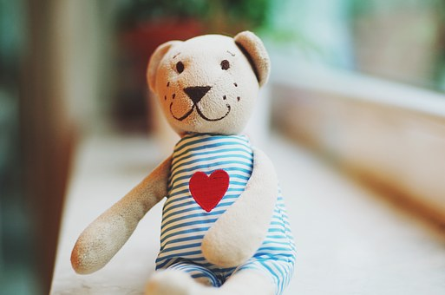

PROCES – 2. HODINA
3. úloha – sčítavanie zlomkov s rôznym menovateľom
$\frac{2}{5}$ kg, $\frac{3}{7}$ kg
Úloha:
Riešenie:
Odpoveď:

Slide 13
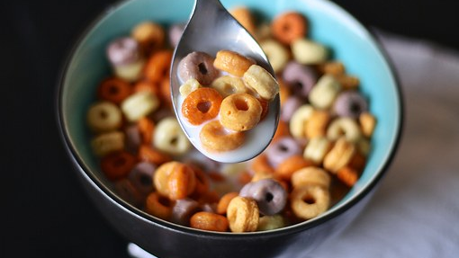

PROCES – 2. HODINA
4. úloha– odčítavanie zlomkov s rôznym menovateľom
$\frac{1}{5}$ kg, $\frac{1}{10}$ kg
Úloha:
Riešenie:
Odpoveď:

Slide 14
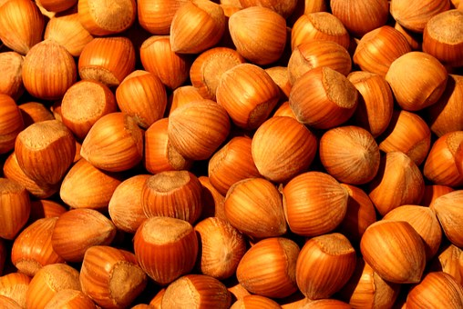
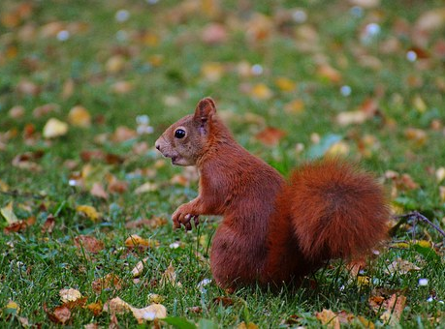

PROCES – 3. HODINA
Úloha č. 5 – násobenie zlomkov
$\frac{9}{10}$ kg lieskových orechov, po 10 d$ňoch veverička zjedla\frac{4}{100}$ kg
Úloha:
Riešenie:
Odpoveď:

Slide 15
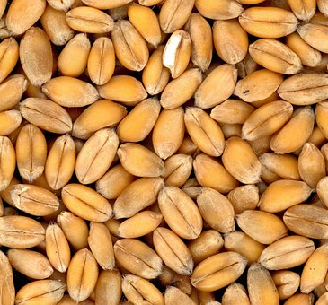
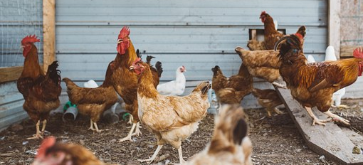

PROCES – 3. HODINA
Úloha č. 6 – delenie zlomkov
$\frac{200}{2}$ kg pšenice, $\frac{4}{3}$ kg pšenice denne
Úloha:
Riešenie:
Odpoveď:

Slide 16
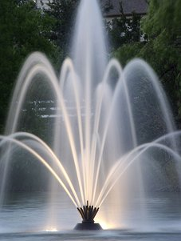
ZDROJE
1. https://referaty.aktuality.sk/zlomky/referat-11735?i9=59d8c86b6675
2. https://referaty.aktuality.sk/zlomky/referat-2471?i9=59d8c86b6675
3 . https://sk.wikipedia.org/wiki/Zlomok_(matematika)
4. https://www.priklady.com/sk/index.php/zlomky-a-operacie-s-nimi
5. Školské učebnice platné pre daný ročník.
6. Školský zošit na daný predmet.

Slide 17

HODNOTENIE
Hodnotenie a možný počet bodov
1. etapa Riešenie úloh 0-6
2. etapa Tvorba úloha a ich riešenie 0-12
Pracovné zaangažovanie 0-3

Slide 18
HODNOTENIE
BODY | HODNOTENIE
<6 | nedostatočný
6 - 9 | prípustný
10 - 13 | dostatočný
14 - 16 | dobrý
17 - 19 | veľmi dobrý
20 - 21 | výborný

Slide 19

ZÁVER
Dúfam, že práca nad týmto projektom bola pre Vás zaujímavá a nemali ste s ňou príliš veľa problémov.
Mohli ste si precvičiť prácu so zlomkami na tradičných úlohách, ktoré obsahovali praktické životné situácie (nákupy, konzumácia produktov…)
Zistili ste, že zlomky majú praktické využitie v živote a vôbec nie sú ťažké.
A možno vôbec nebolo ľahké vymyslieť matematické úlohy, lebo ste to robili po prvýkrát.
Mohli ste sa so svojimi pocitmi podeliť s učiteľom a spolužiakmi – čo bolo zaujímavé, čo bolo ľahké a čo Vám spôsobovalo problémy?
Myslím si, že tento projekt Vám umožnil pracovať samostatne – možno pre niektorých to bolo ľahké a možno niekto rád pracuje v skupinách. Čo si o tom myslíte?

Slide 20

PORADCA PRE UČITEĽA
Projekt je postavený na individuálnej práci žiaka. V prípade, že je úroveň v triede rôzna, učiteľ by mal zmodifikovať požiadavky a hodnotenie (prispôsobiť úroveň jednotlivým žiakom, uvedomujúc si, že hodnotenie ma terapeuticko-motivačný charakter ).
Žiaci si úlohy môžu zapisovať v zošite, ale alternatívou je tiež zapisovanie na počítači ( môže to zatraktívniť prácu)
Druhá etapa dáva veľa voľnosti pri tvorbe úloh (závisí to od uvedených zlomkov a ilustrácií). Výsledkom čoho bude vznik obsahovo rôznych úloh.
Čo sa týka pracovného zaangažovania (v rámci toho aj samostatnosť vykonávaných činností), učiteľ by mal brat do úvahy možnosti žiakov a prípade potreby tomu prispôsobiť hodnotenie.

Slide 21

PORADCA PRE UČITEĽA
Ak niektorý zo žiakov vyrieši úlohy rýchlejšie než ostatní žiaci, možno mu ponúknuť doplnkovú prácu ( napr. príprava úlohy bez ilustrácie a zapísaných zlomkov.) Môže to byť zaujímavé a rozvíjajúce.
Inou alternatívou pre lepších žiakov môže byť pomáhanie slabším žiakom.
Bude to mať výchovný a terapeutický efekt pre obe strany.
Čas na realizáciu projektu môže byť zmenený, ak to uzná za vhodné učiteľ.
Úvodom k tomuto projektu môžu byť opakovacie cvičenia o zlomkoch.

